Slide 1
Прощай, Азбука!
Праздник

Slide 3
Телеграмма
Научились читать и писать. Спешим в Царство Знаний.

Slide 4
Азбука

Slide 5
Алфавит
А Б В Г Д Е Ё Ж З И Й К Л М Н О П Р С Т У Ф Х Ц Ч Ш Щ Ъ Ы Ь Э Ю Я

Slide 6
Гласные
А
О
У
Э
Ы
Я
Ё
Ю
Е
И

Slide 7
Согласные
Звонкие:
Й Л М Н Р

Slide 8
Согласные
Парные:
Б В Г Д З Ж
П Ф К Т С Ш

Slide 9
Согласные
Глухие:
Ц Ч Х Щ

Slide 10
Знаки
Твёрдый знак – ъ
Мягкий знак – ь

Slide 11
Алфавит
А Б В Г Д Е Ё Ж З И Й К Л М Н О П Р С Т У Ф Х Ц Ч Ш Щ Ъ Ы Ь Э Ю Я

Slide 12
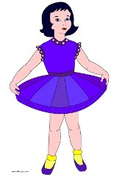
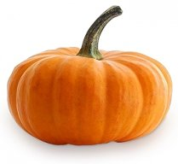
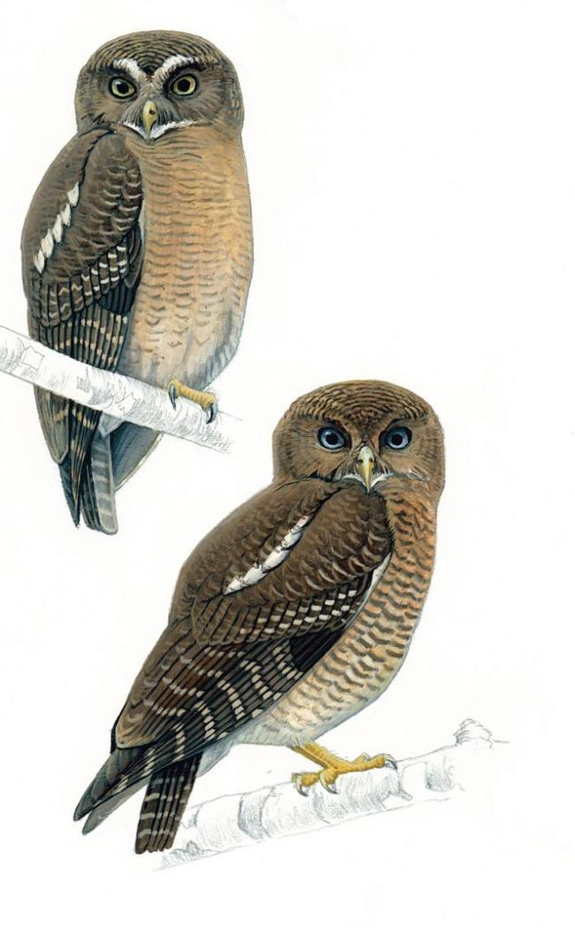
МА
ША
ТЫ
КВА
СО
ВА

Slide 13
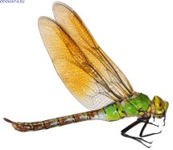
Дождь идёт. Гремит гроза. Улетела стрекоза.

Slide 14
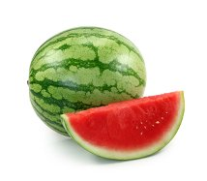
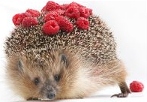
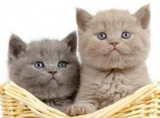
Загадки
Арбуз
Белка
Гол
Ёжик
Кошки

Slide 16
Кроссворд
к
а
р
а
н
д
а
ш
1
з
а
к
л
а
д
к
а
2
п
о
р
т
ф
е
л
ь
3
п
е
н
а
л
4
д
н
е
в
н
и
к
5
р
е
з
и
н
к
а
6
7
т
е
т
р
а
д
ь

Slide 17
Телеграмма
Научились читать и писать. Спешим в Царство Знаний.
1А и 1Б классы

Slide 21
Телеграмма
Мы рады приветствовать вас в Царстве Знаний.
Королева Наук

Slide 22
Прощай, Азбука! Здравствуй, Царство Знаний!

